Slide 1
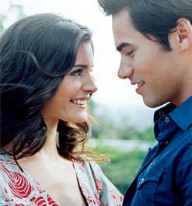
Con 15 años te conocí

Slide 2
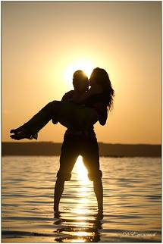
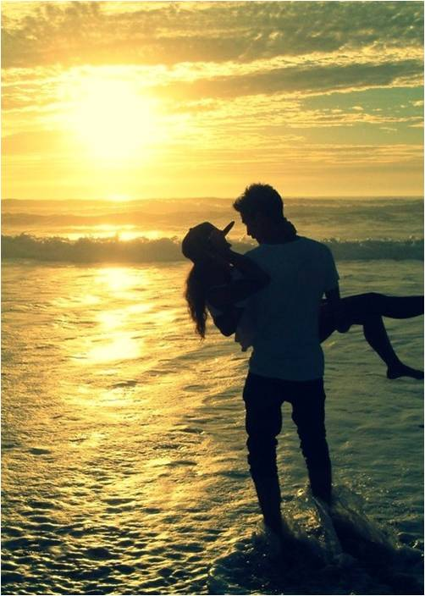
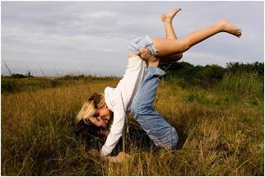
con 16 me enamoré

Slide 3
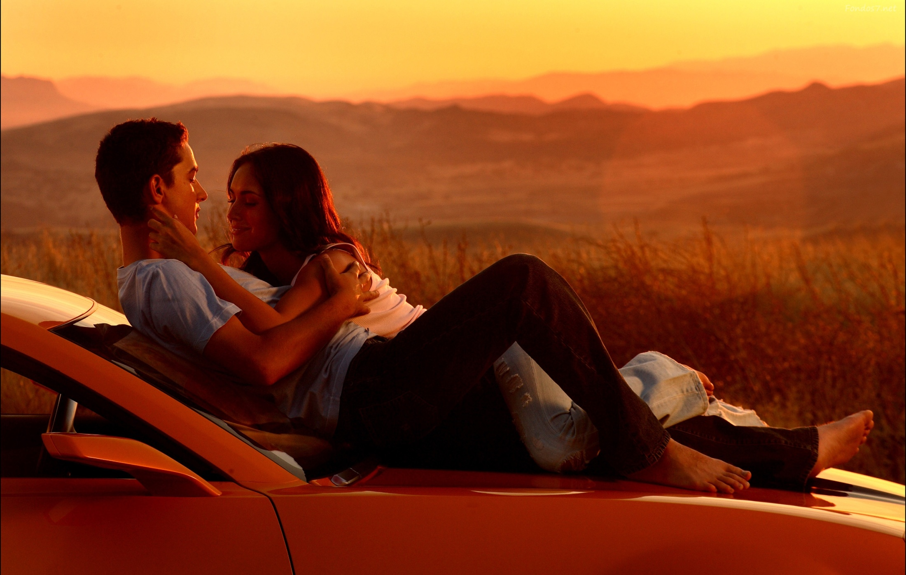
con 23 me casé

Slide 4


Slide 5
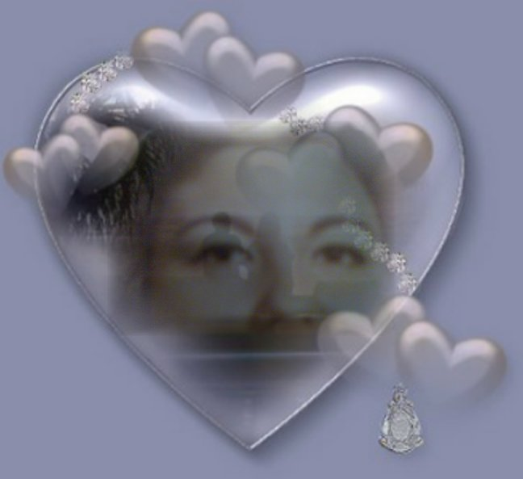
Vente conmigo a ésta
aventura que tengo
en mente hacer, va a
ser maravilloso, es
para vivirla en
el barco del amor,
un viaje a un lugar
desconocido, donde
viviremos, nuevas
sensaciones de placer
los dos juntos, donde
nos amaremos el resto
de nuestra vida.
TE AMO

Slide 6
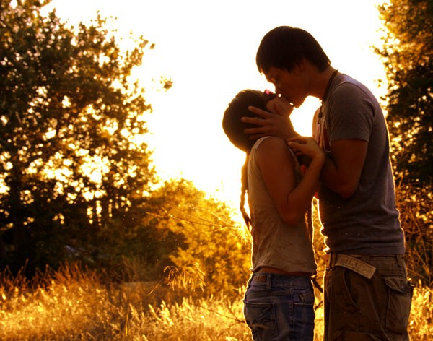
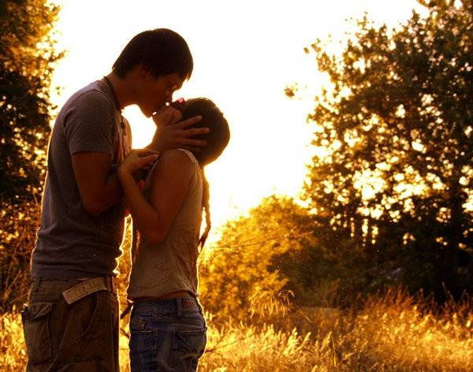

Slide 7
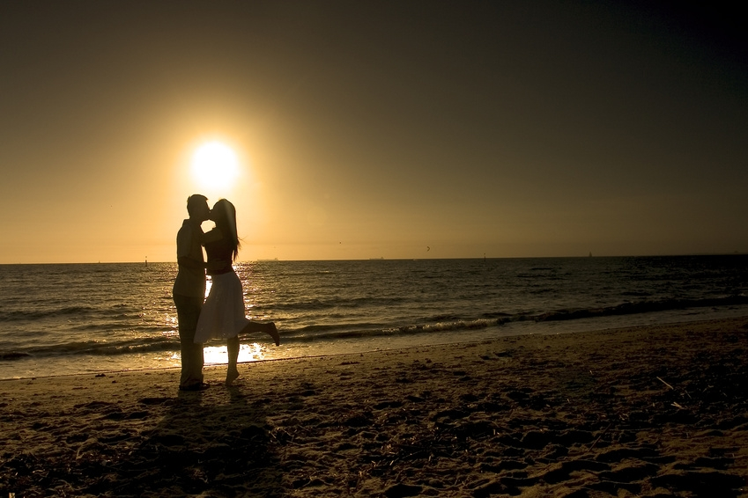
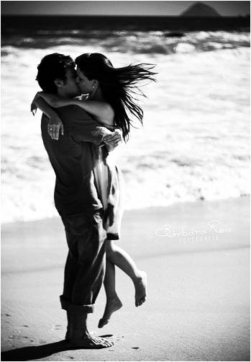
Sueños de locura
Sueños de amor
Sueños de ternura
Sueños de pasión

Slide 8


Qué nos pasó
Nuestros hijos crecieron
y empecé a sentirme sola
es cuando me di cuenta
que perdimos lo que había
o quizás el problema fue
¿darte tanto amor ?

Slide 9

Hace tiempo que no estás como antes
no me miras como mujer,
voy a tratar de conquistarte de nuevo

Slide 10

Por mas cosas que hago, no lo consigo
sigue sin mirarme como mujer,
solo me ve como una hermana
cuentas noches me dormí llorando

Slide 11

Tengo que hacer algo
para salir de
esta depresión,
no puedo seguir así,
no me centro en nada,
no tengo ganas
de nada, ni de vivir

Slide 12


Amiga estoy haciendo
un curso muy básico de
informática, para saber
manejar un poco el
ordenador

Slide 13


Me ha devuelto las ganas de vivir
me siento joven como hacia
tiempo que no me sentía

Slide 14
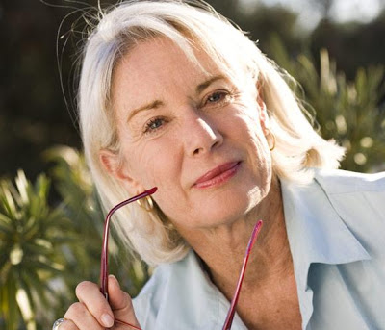

Soy feliz, buenos compañeros
después de acabar el curso
salidas a tomar café
ver museos
y conocer a más gente , me
presentan amigos suyos

Slide 15

No estoy enamorada, pero si siento
deseos, procuro vivir y disfrutar
es más que lo que viví antes,
Del pasado, … lo mejor mis hijos,
mi conciencia esta tranquila,
en mi vida de enamorada
hice todo por la persona
de la que lo estaba,

Slide 16
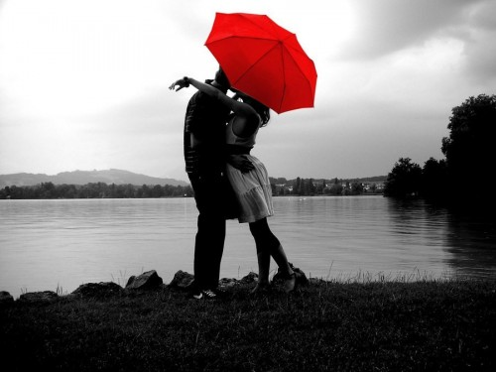
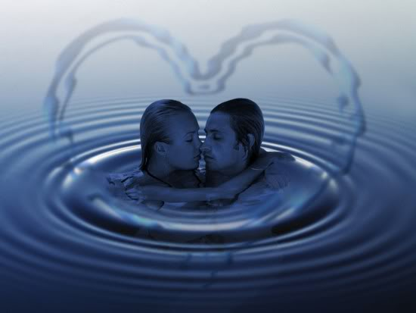
Le di mi vida desde muy joven
creo que me merezco ser feliz
y en eso estoy

Slide 17
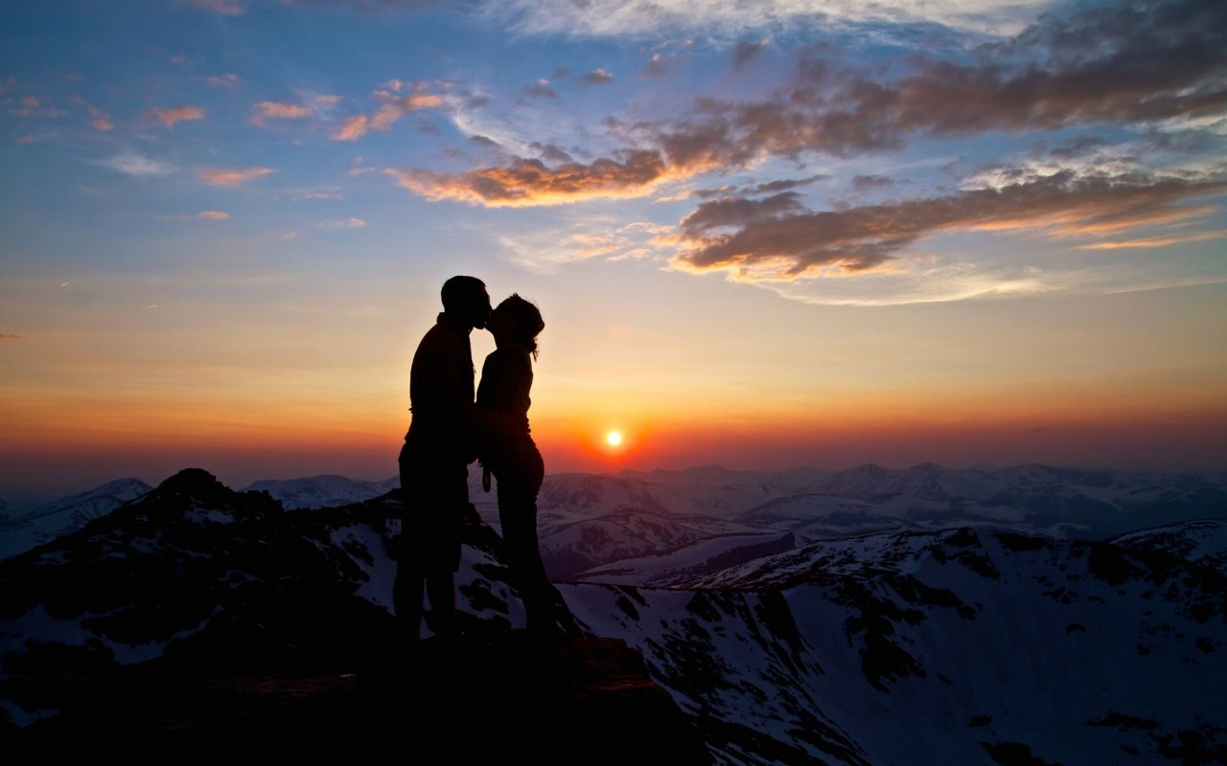
Quizás un día me enamore de nuevo
mientras aprovecharé los buenos
momentos que la vida me da
siguiendo a lo que me dicta mi corazón

Slide 18

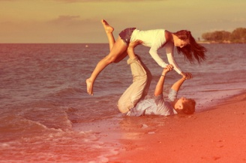

Slide 19
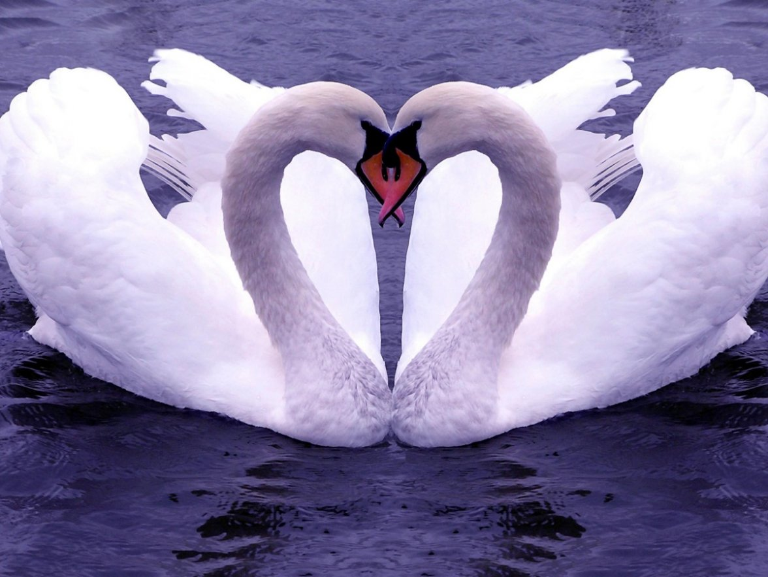
La vida me da una segunda oportunidad

Slide 20
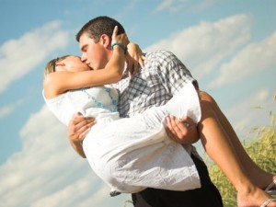

Slide 21


Slide 22

Vuelvo a ser yo

Slide 23
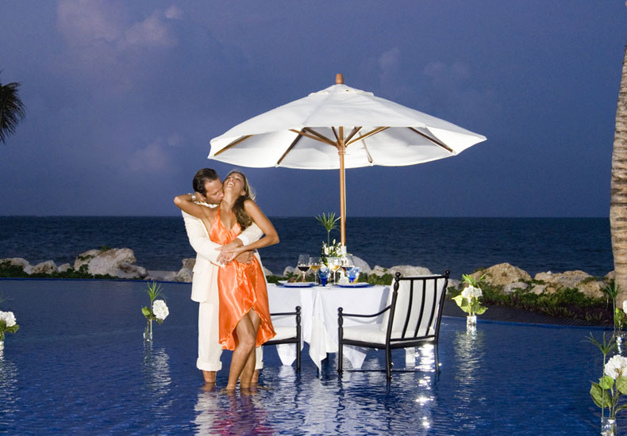

Slide 24
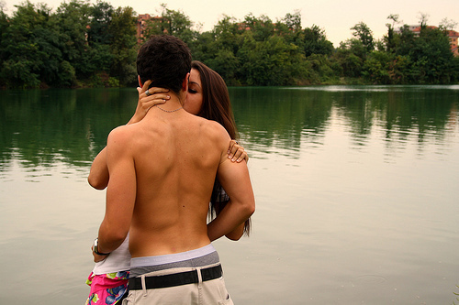


Slide 25






Slide 26




Slide 27




Accede a la sección que desees desde aquí:
PPS Exclusivos
Dedicatorias | Fechas Especiales | Graciosos | Historia y arte | Lugares | Musicales
Naturaleza y Ciencias | Política | Reflexión | Religiosos | Románticos | Salud
Si deseas recibir pps periódicamente en tu correo electrónico subscríbete aquí:

